Slide 1
Vaje po Zoom konferenci
Tjaš Zabukovnik 9.r.

Slide 2
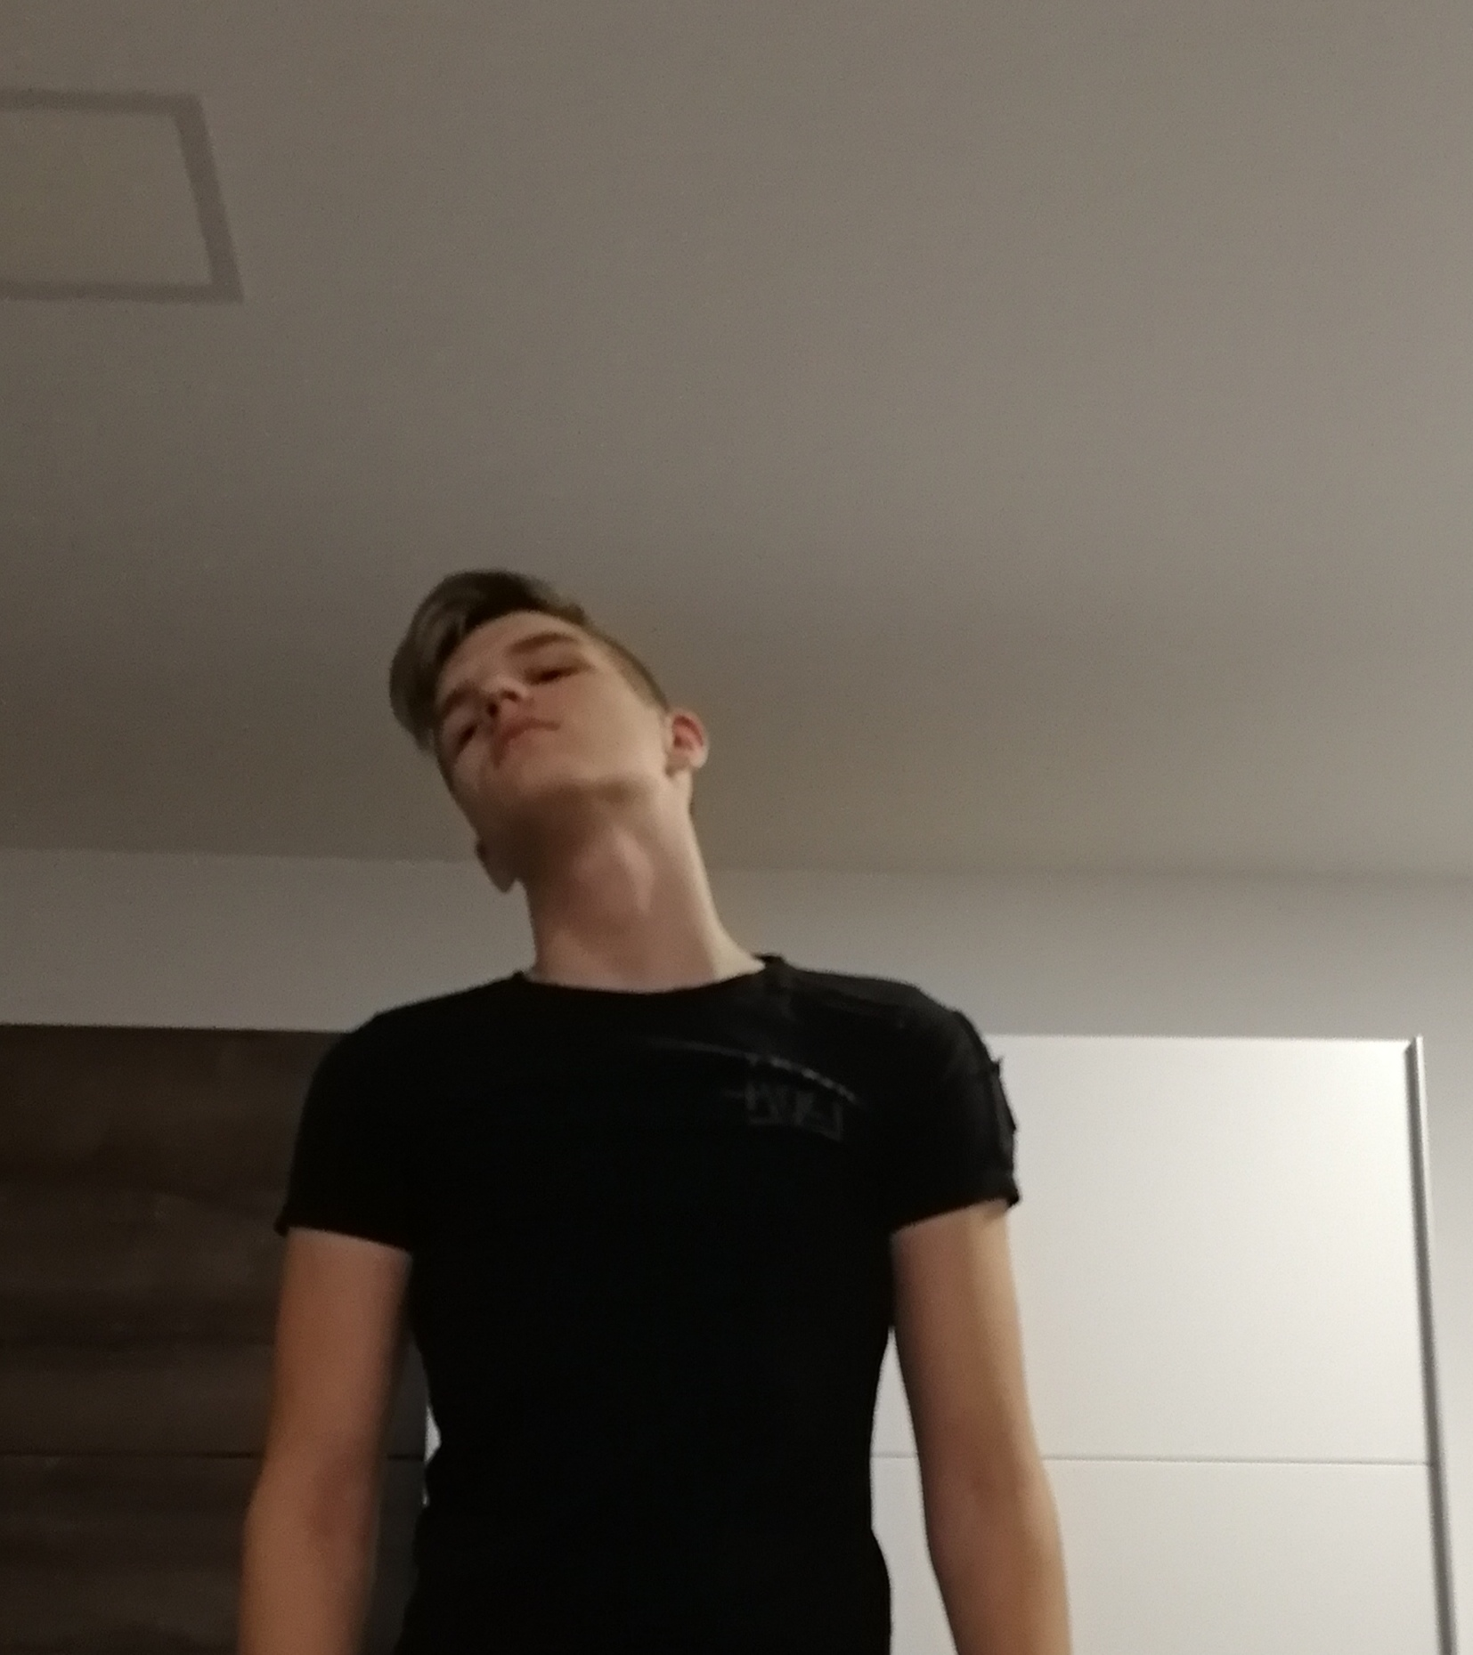
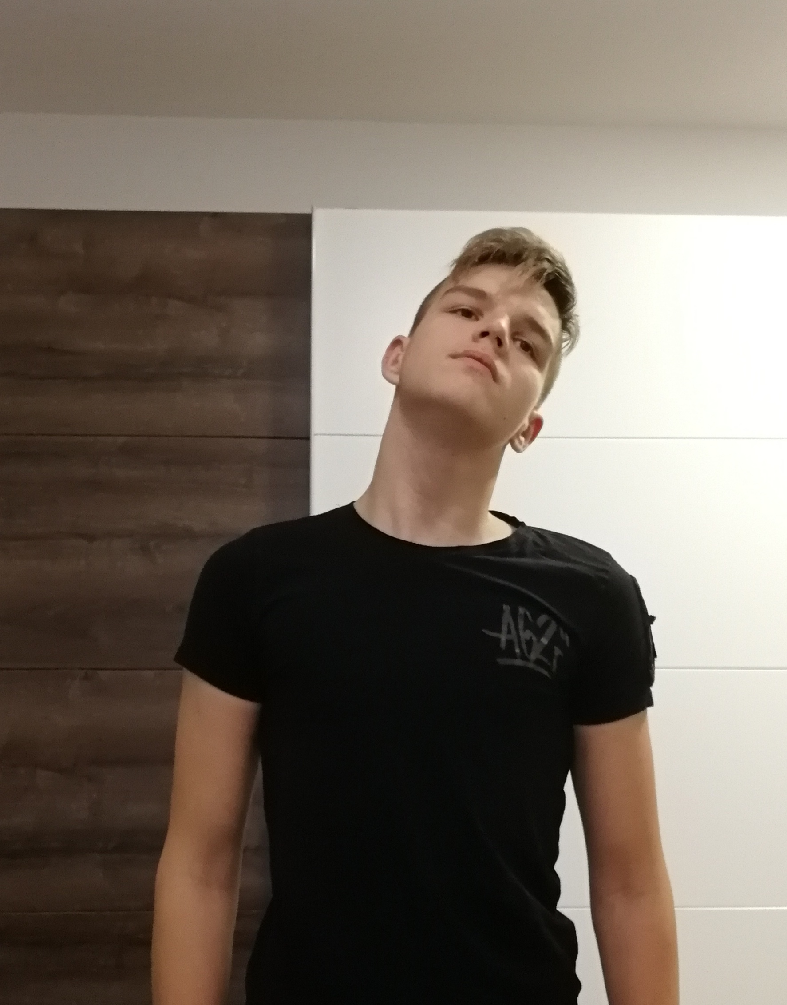
Kroženje z glavo
Noge damo malenkost narazen in vrtimo glavo približno minutko v eno stran nato pa se v drugo.
To vajo ponovimo 2-krat.

Slide 3
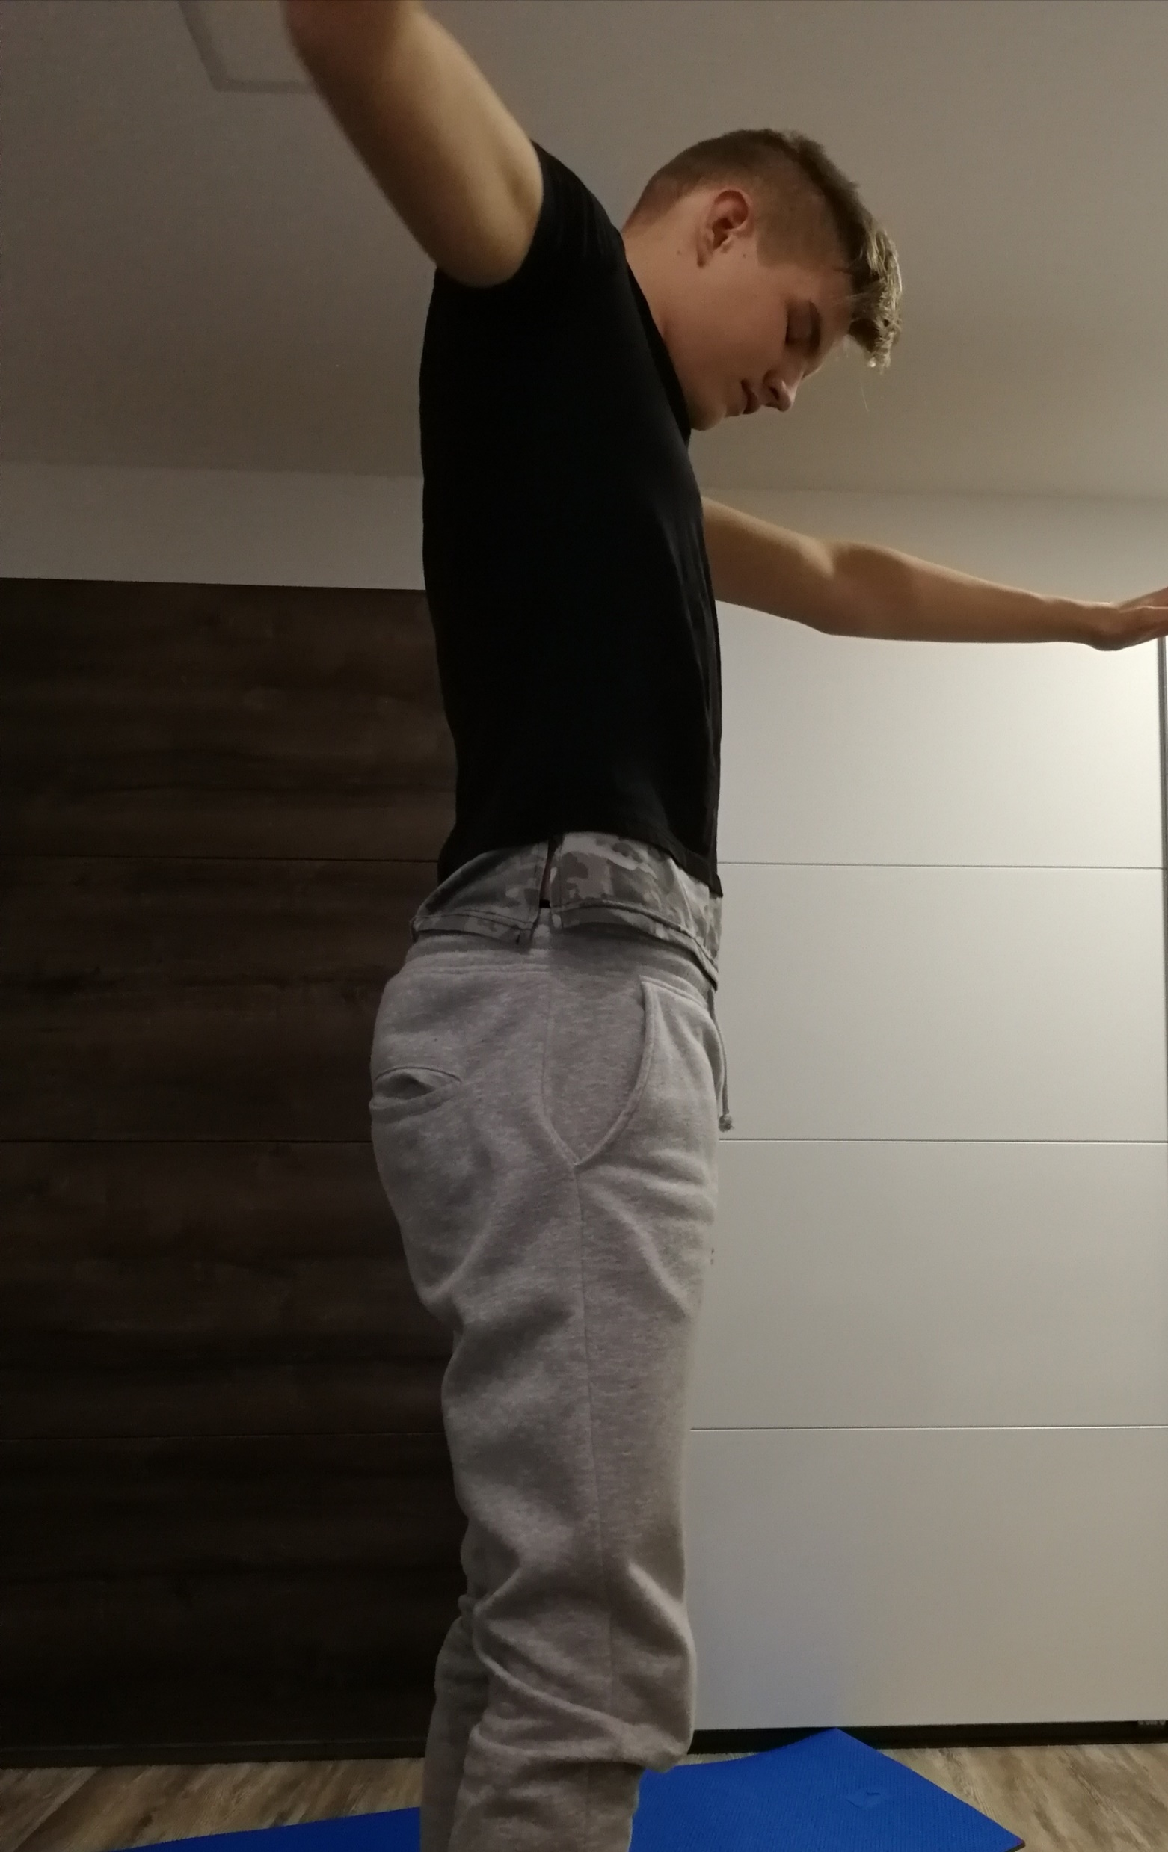
Kroženje z rokami
Obe roki v eno stran krožimo 1min, potem pa se v drugo stran enako.

Slide 4
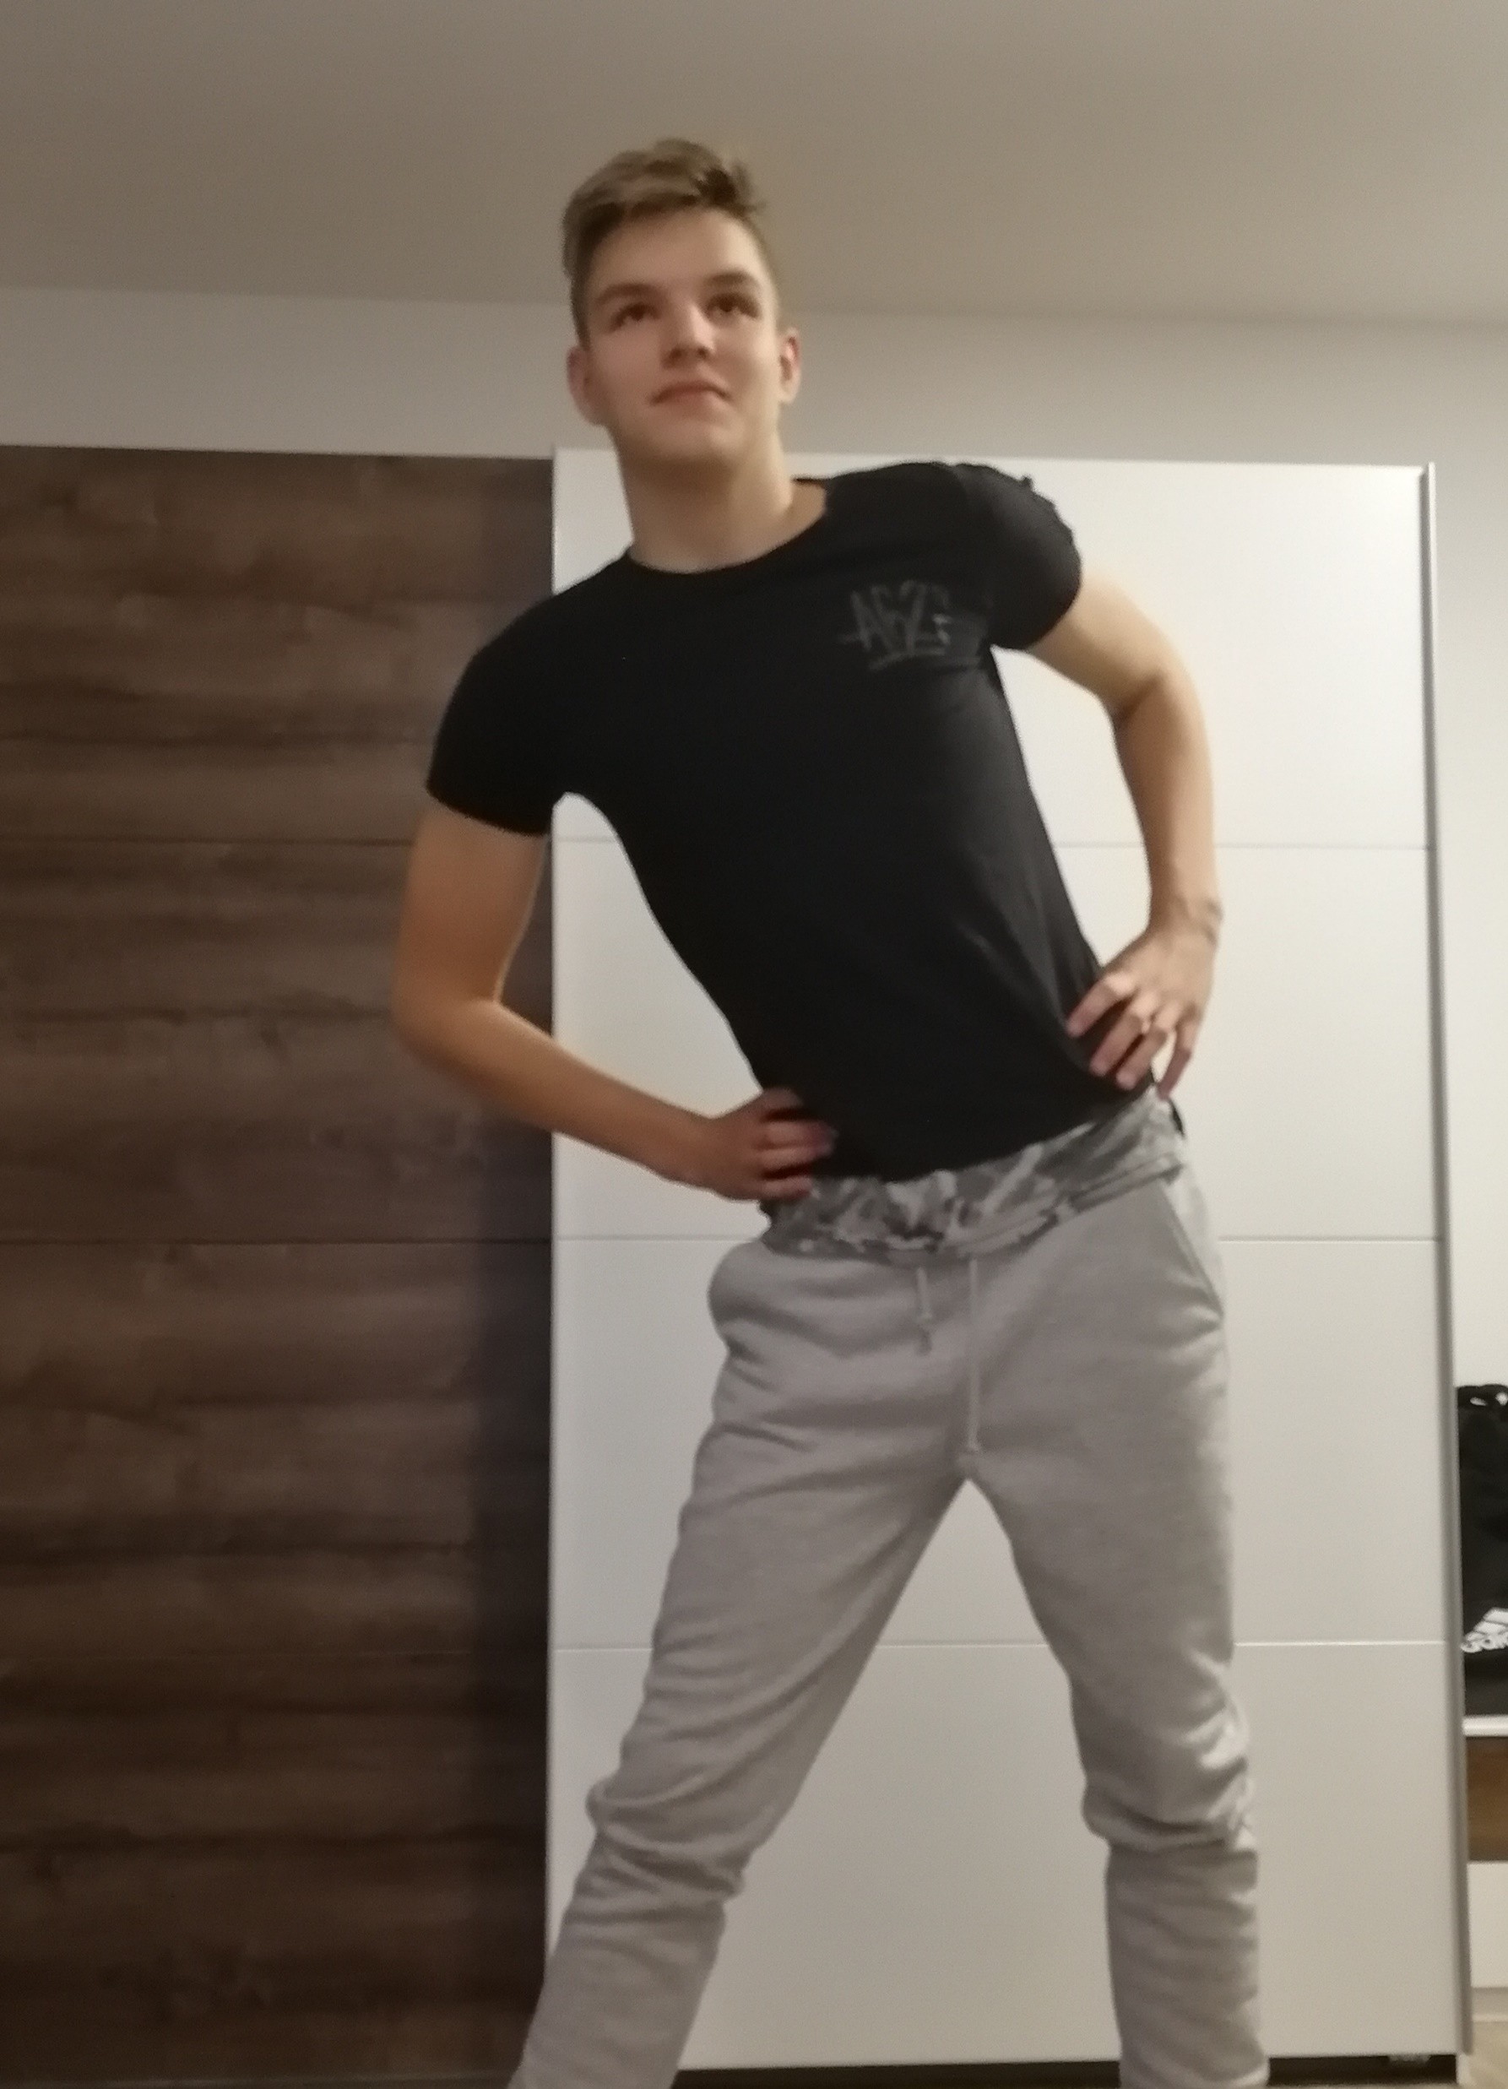
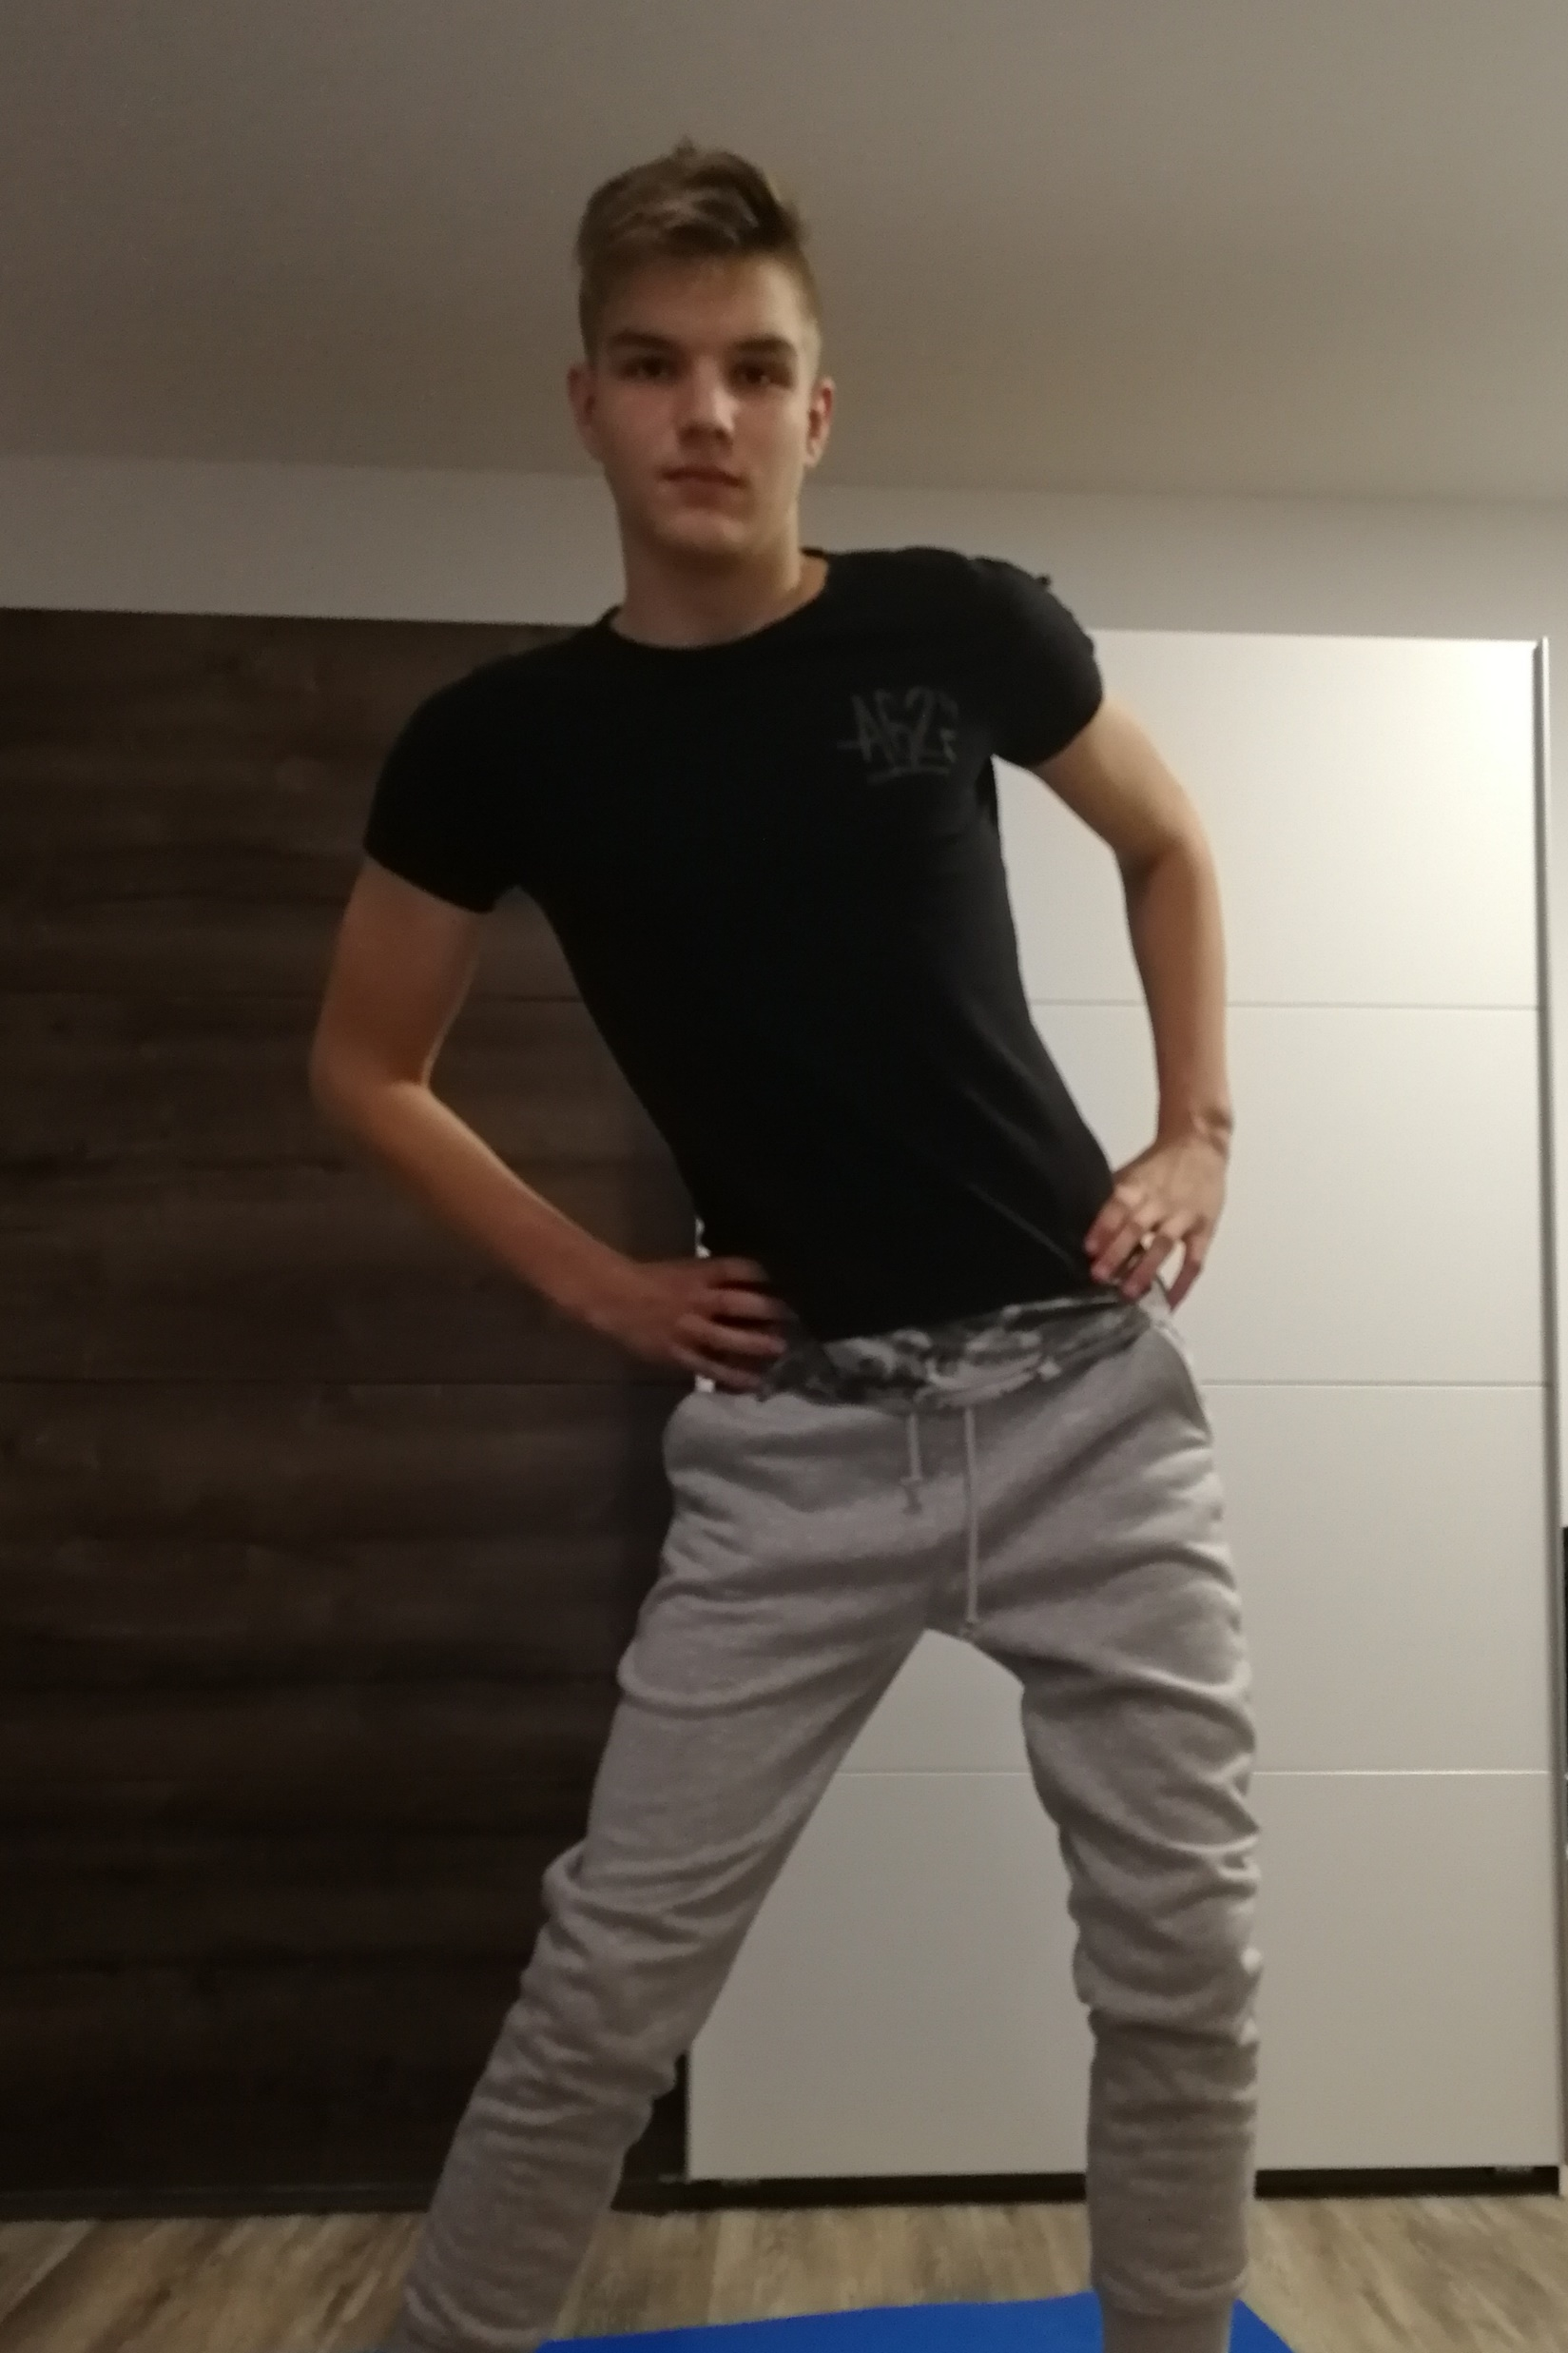
Kroženje z bokom
Obe roke damo v položaj boka in začnete krožiti z bokom v eno smer 1 min nato pa se v drugo.

Slide 5
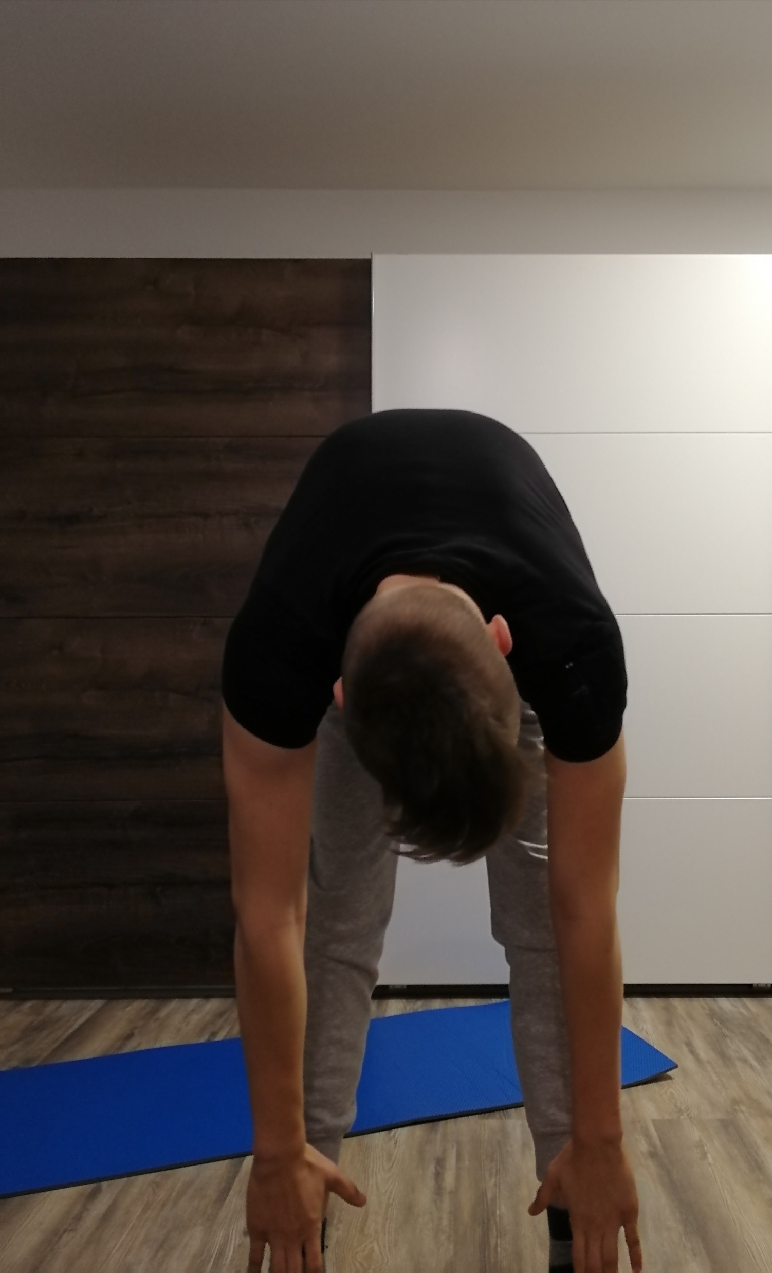
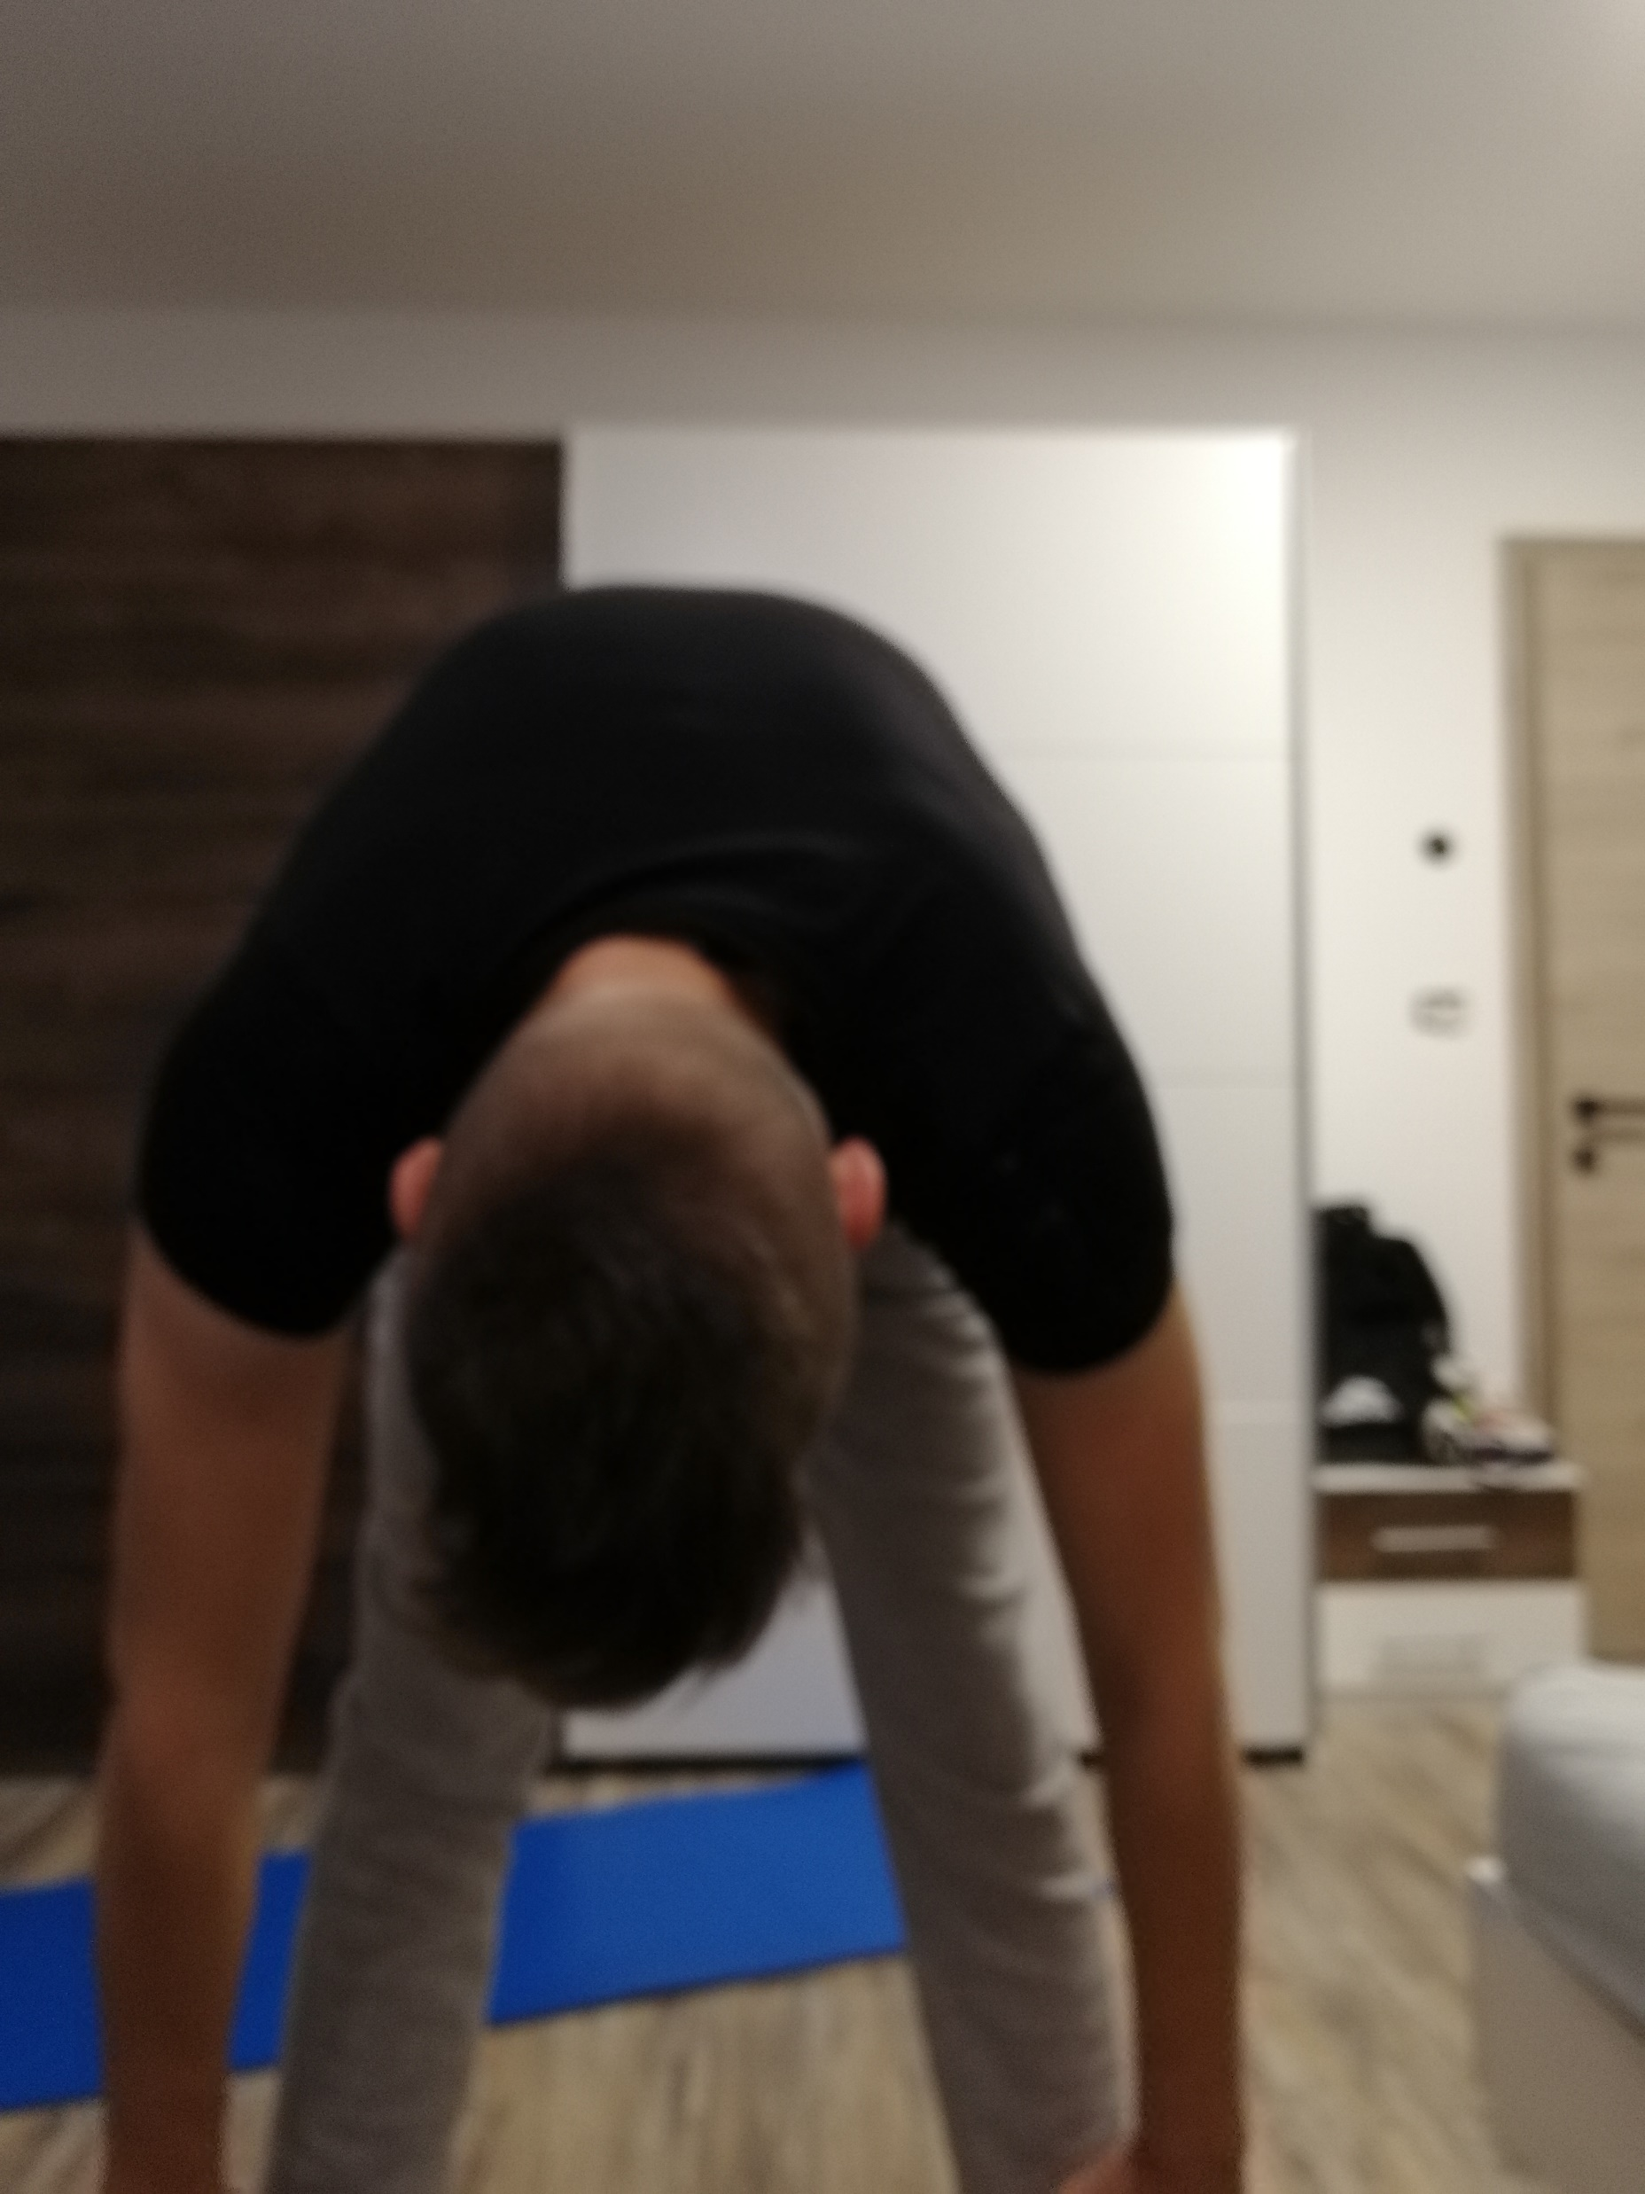
Raztezanje hrbeta
Roke najprej iztegnemo in imamo ravne noge ter se poskusimo dotakniti prstov na nogi.
To vajo ponovimo 12-krat.

Slide 6
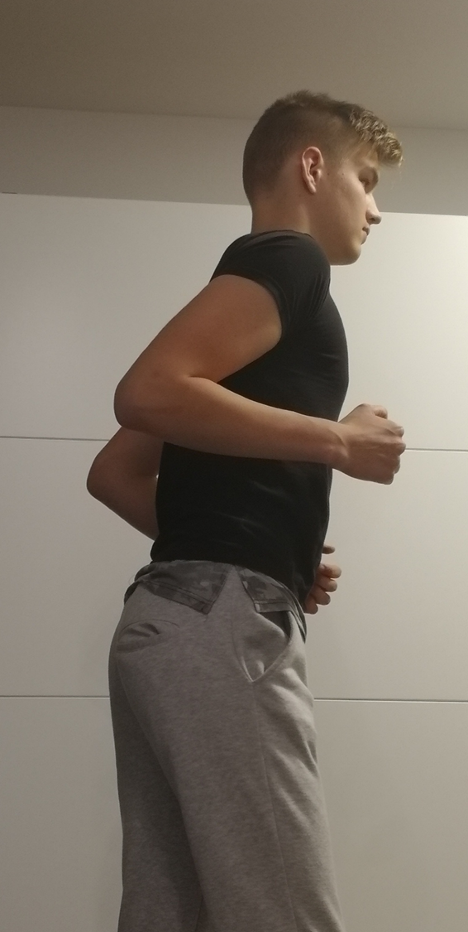
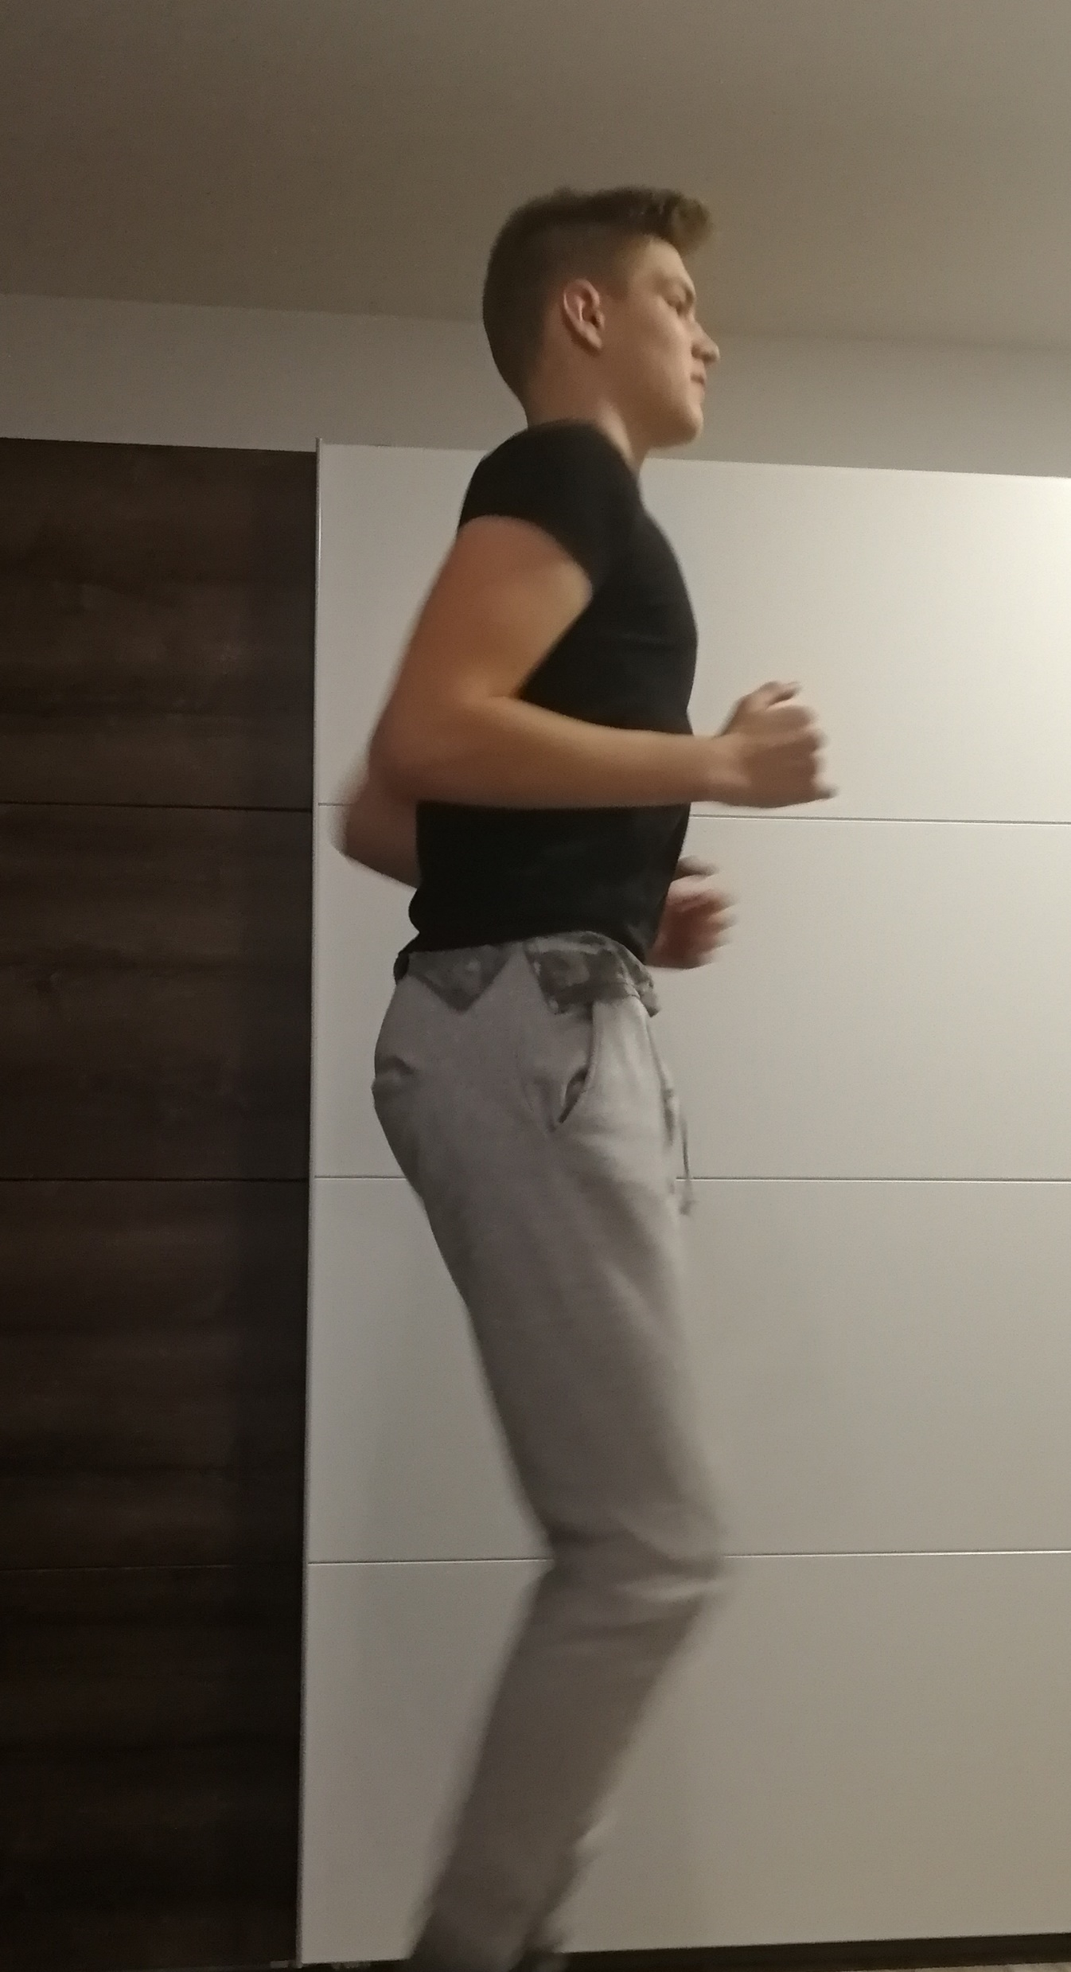
Nizki in visoki skiping
Za nizki skiping obe roki rahlo skrčimo in nato začnemo rahlo dvigati noge
Za visoki sikiping noge dvigami kolikor lahko v zrak .
Obe dve vaje delamo 1min

Slide 7
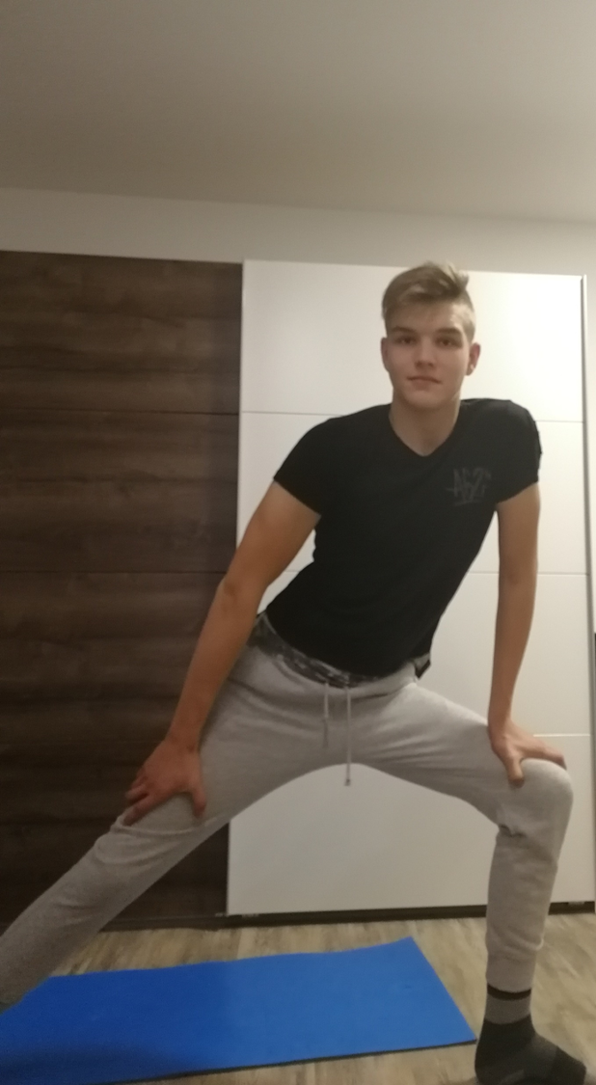
Izpadni korak
Stopimo v širok položaj,eno nogo malo pokrčimo v eno smer in nato težo spustimo na desno nogo.
To vajo ponovimo 2x na vsaki strani

Slide 8
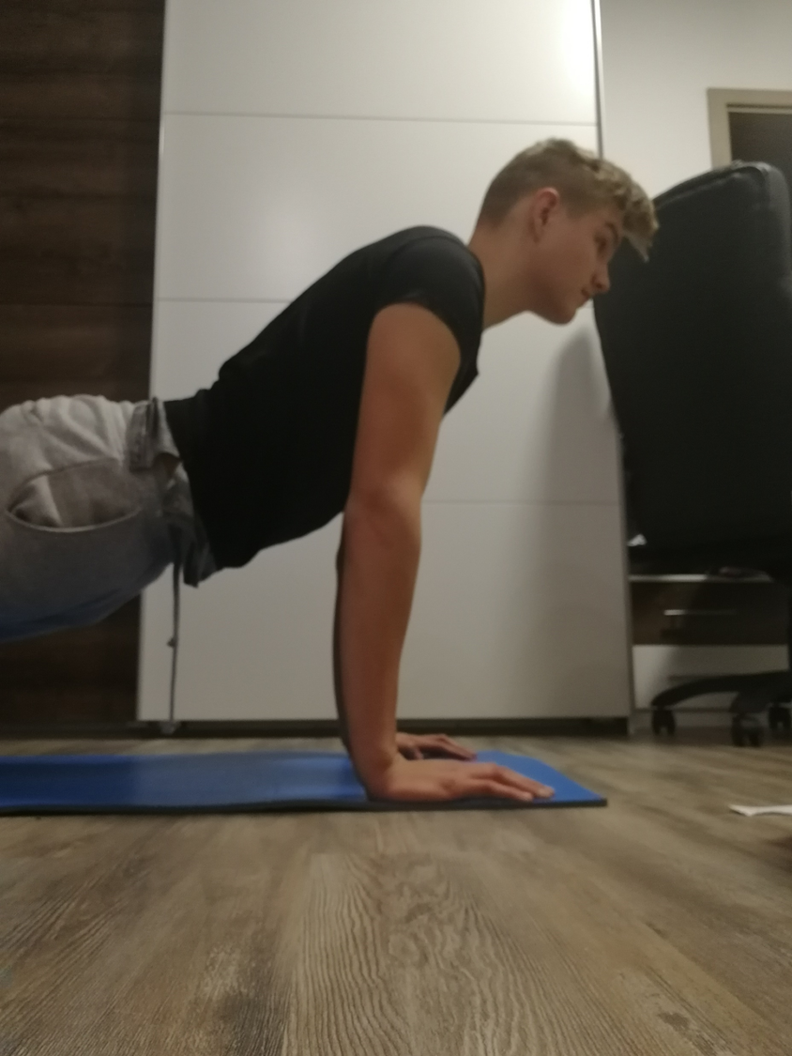
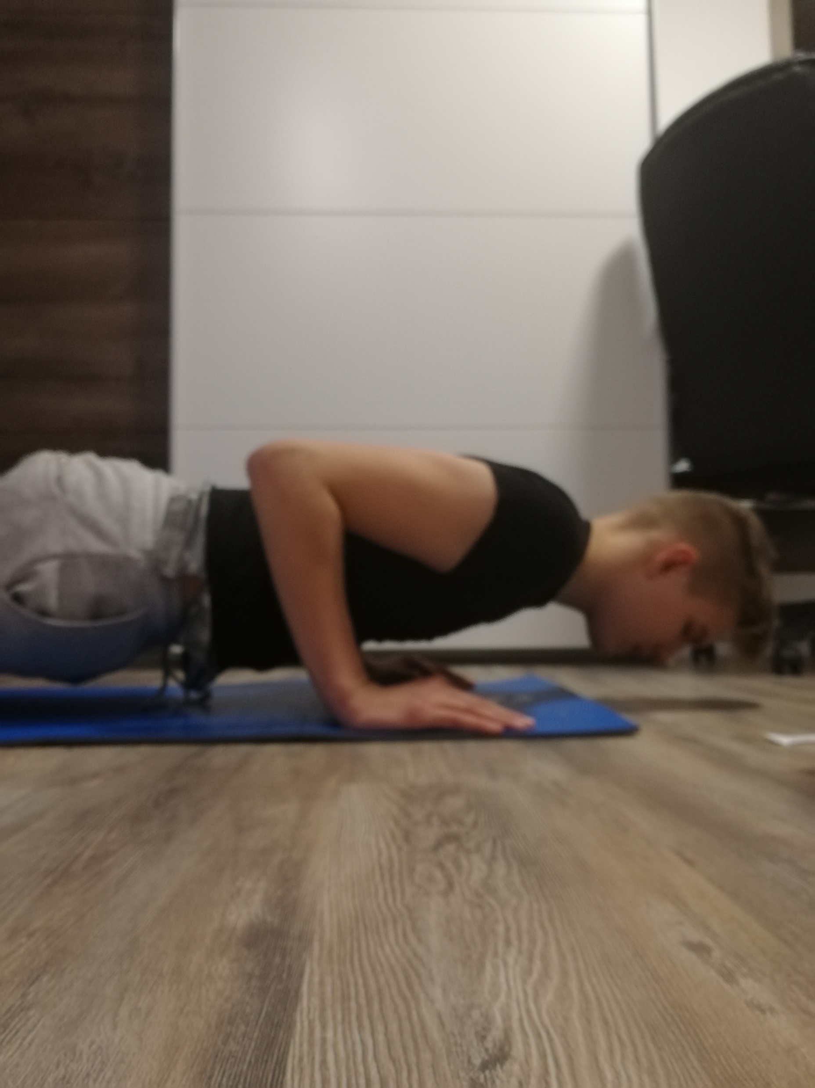
Skleci
Roke položimo v položaj prsi se dvignemo na roke in noge in spuščamo trup proti tlem .
To vajo delaš kolikor lahko zmoreš.

Slide 9
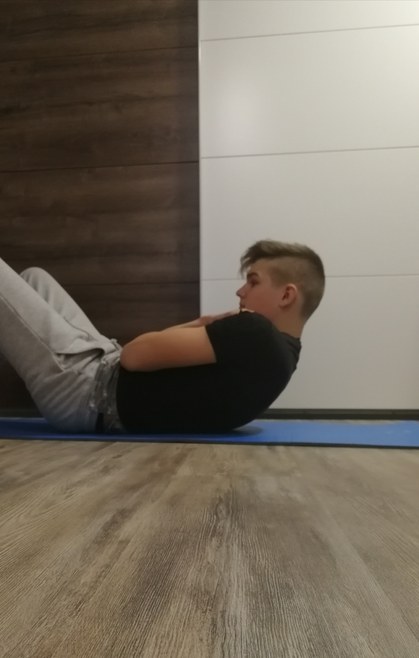
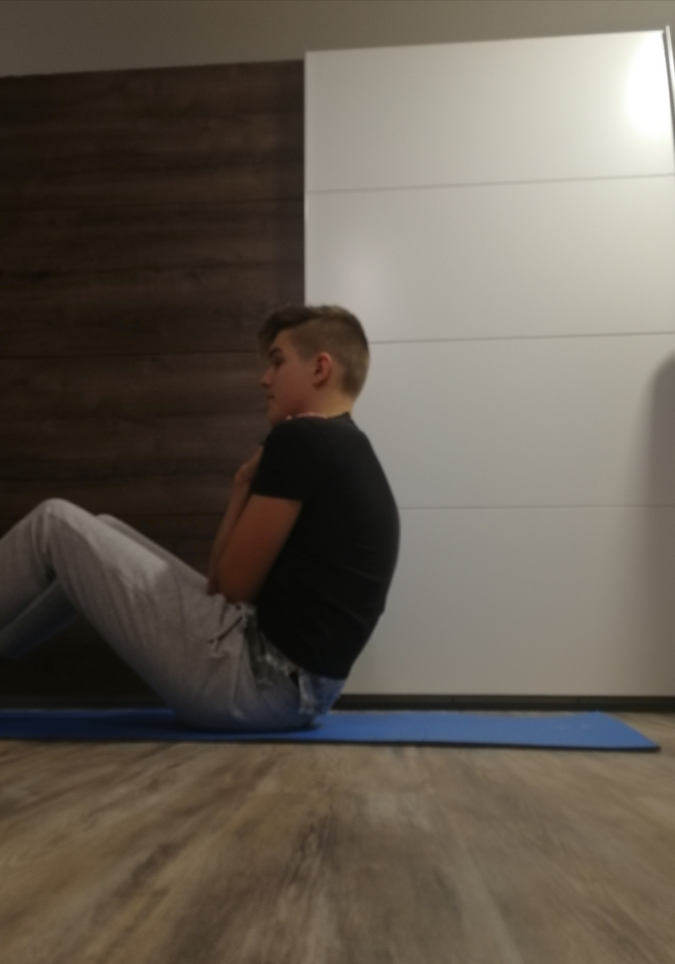
Dvig trupa
Uležemo se na tla malo pokrčimo noge.Z obemrokama se primeš za rame in začnes dvigati trup proti nogam.
40 dvigov

Slide 10
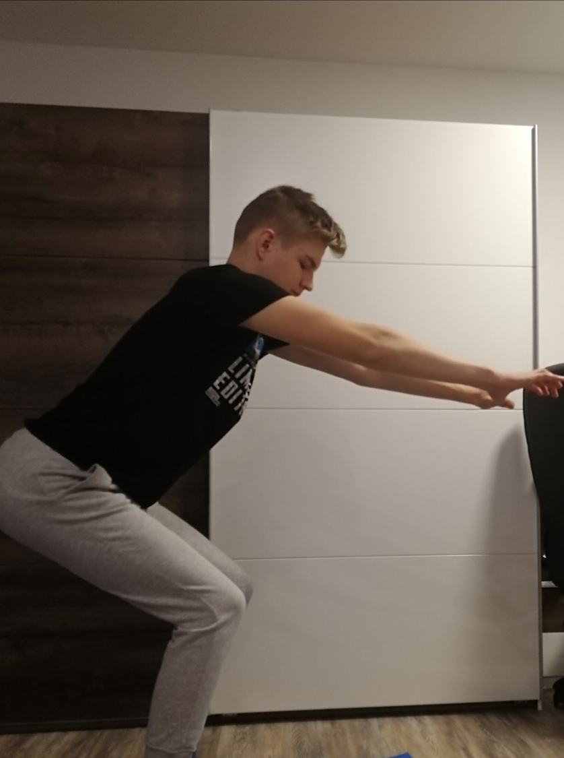
Počepi
Noge damo nekoliko skupaj in pokrčimo noge ter se spet dvignemo .
To vajo ponovimo 20-krat

Slide 11
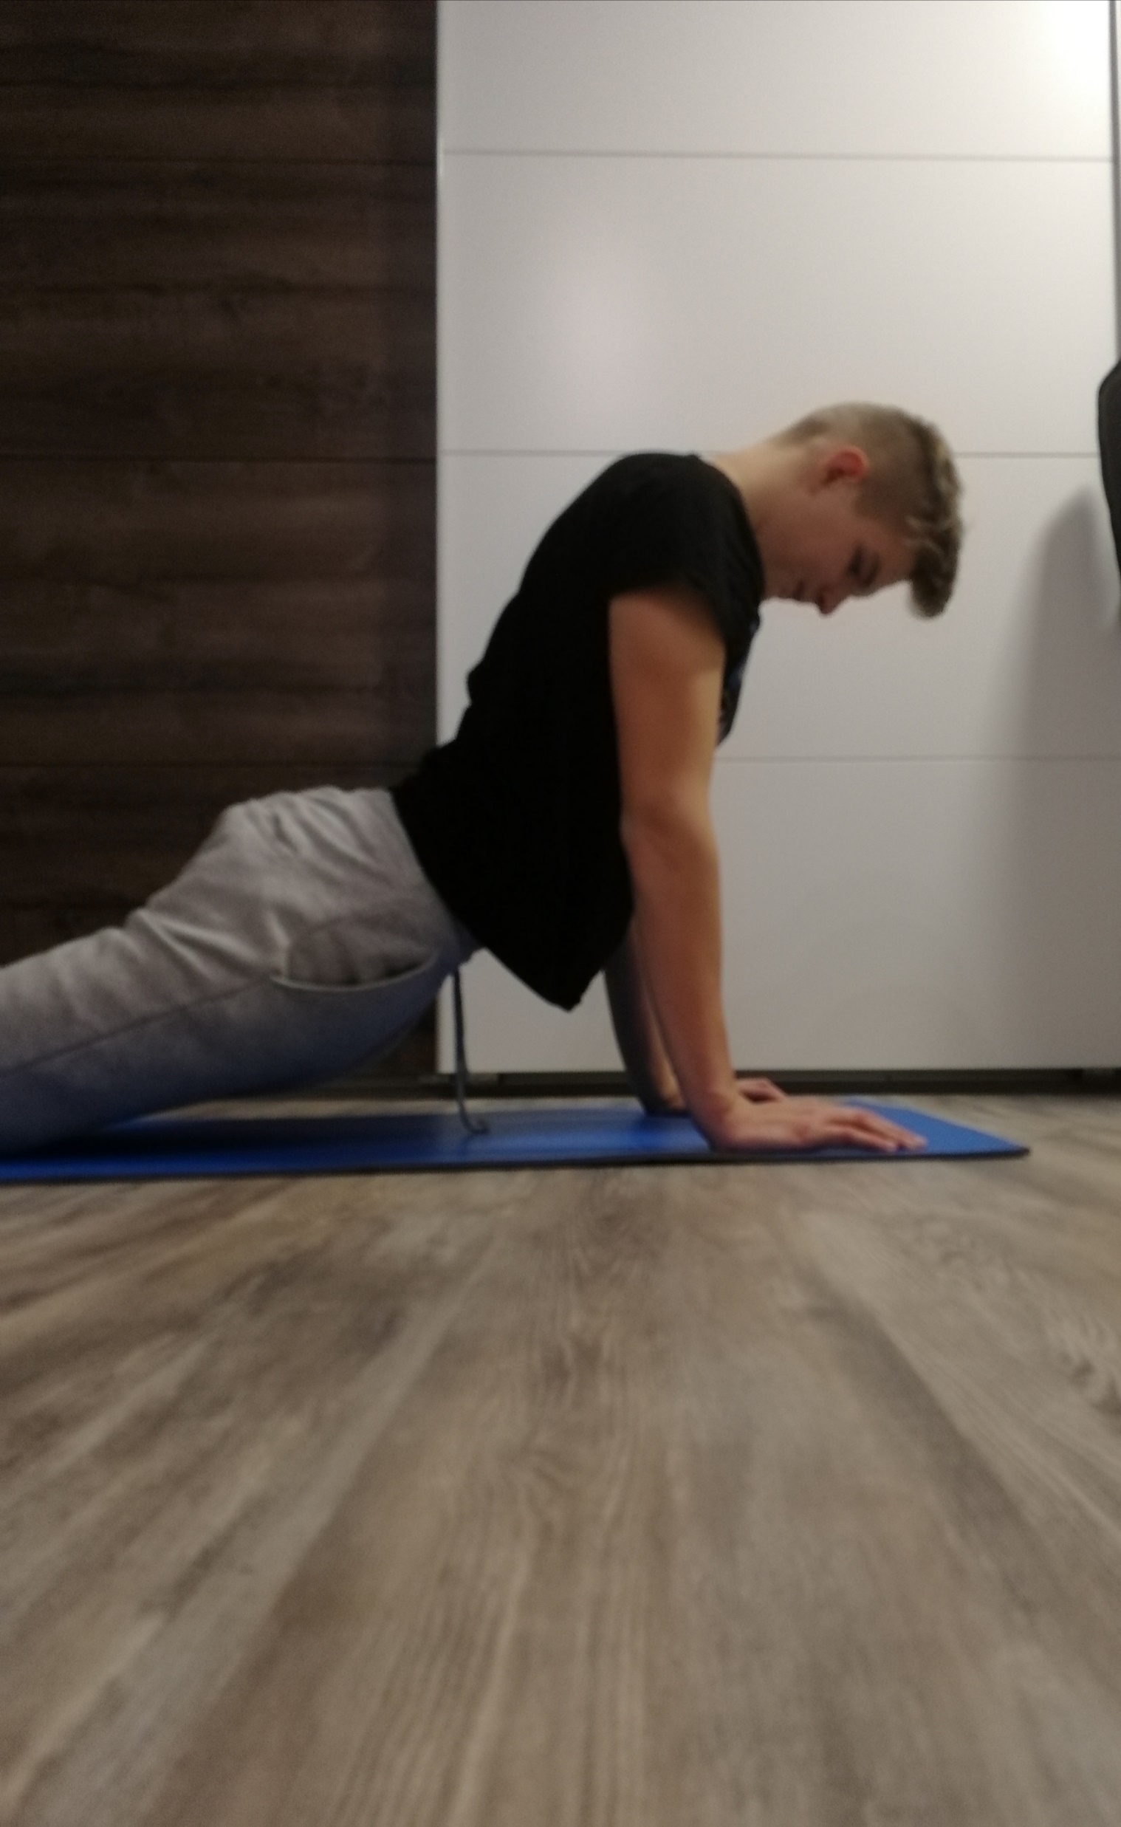
Raztez telesa
Uležemo se na tla se dvignemo z rokami ceu speden del gor in to pozicijo zadržimo 30 sekund.

Slide 12
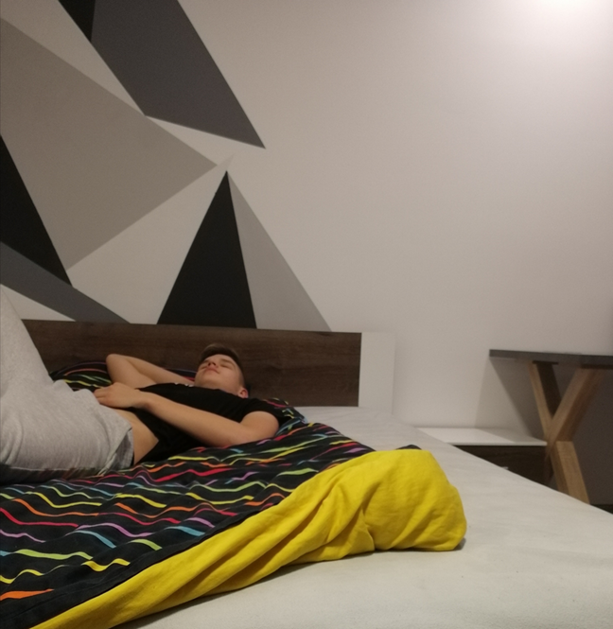
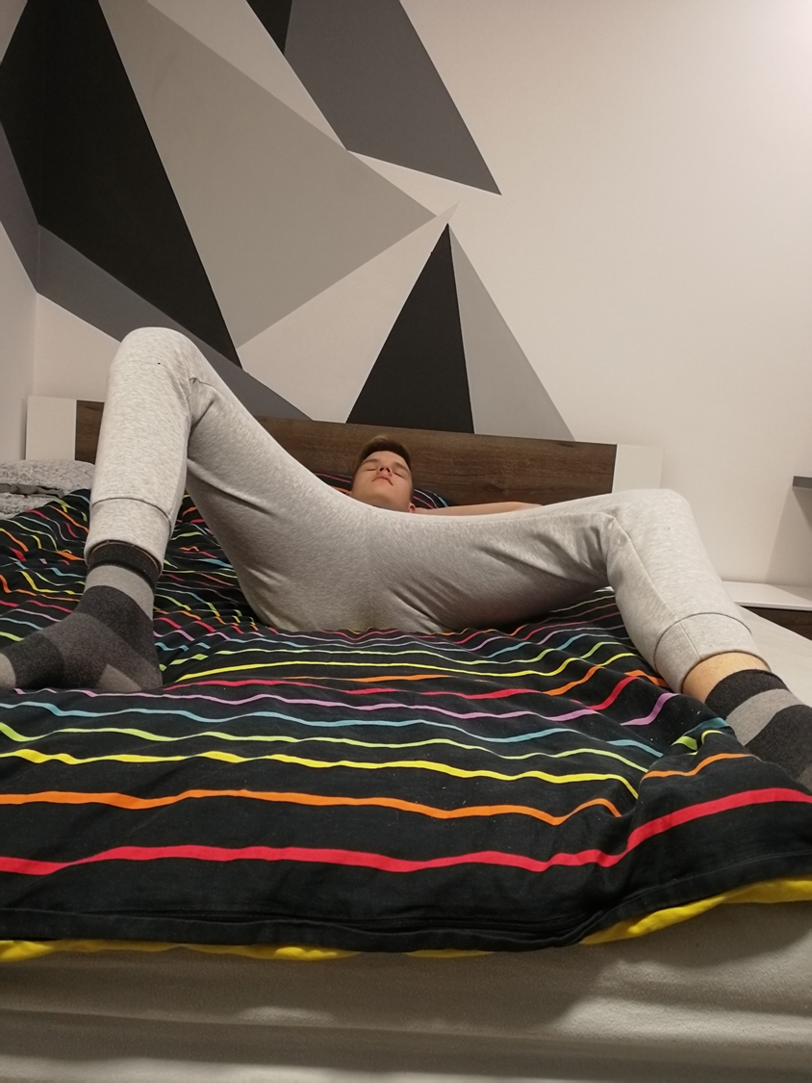
Položaj buzija
Po naporni konferenci si najdes udobno površino se namestiš in zaspiš.
To vajo ponovimo vsaj enkrat na dan.

